Slide 1
자연어강의 3주차 발표

Slide 2


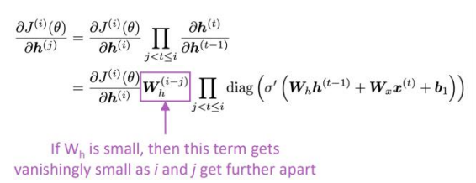
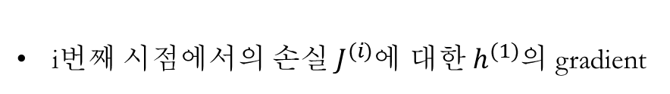
Vanishing Gradient Problem
Vanilla RNN 셀 t번째 시점의 hidden state
t번째 hidden state에 대한 t-1번째 hidden state의 gradient
i번째 시점에서의 손실 $J^{(i)}$에 대한 $h^{(1)}$의 gradient

Slide 3
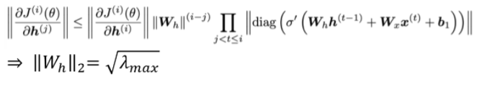
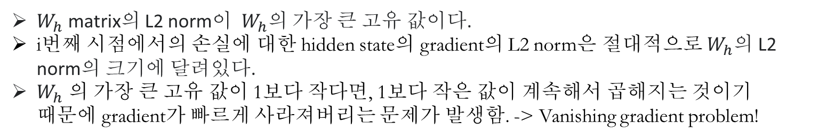
Vanishing Gradient Problem
Norm의 성질에 의해
$W_{h}$​ matrix의 L2 norm이 $W_{h}$​의 가장 큰 고유 값이다.
i번째 시점에서의 손실에 대한 hidden state의 gradient의 L2 norm은 절대적으로 $W_{h}$​의 L2 norm의 크기에 달려있다.
$W_{h}$​ 의 가장 큰 고유 값이 1보다 작다면, 1보다 작은 값이 계속해서 곱해지는 것이기 때문에 gradient가 빠르게 사라져버리는 문제가 발생함. -> Vanishing gradient problem!

Slide 4
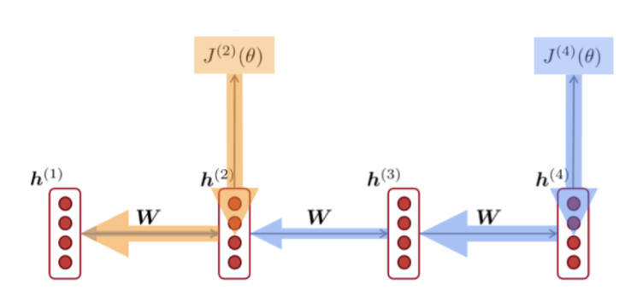
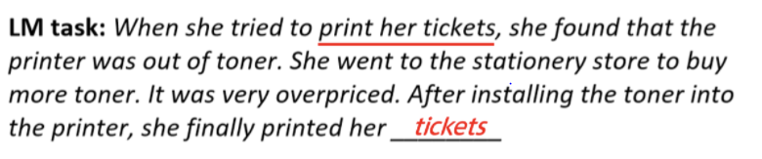
Why is vanishing gradient a problem?
Weight가 long-term effects보다 near effects에 관해 update된다.
Gradient가 0에 가까워져 소실되었을 때, 정말로 미래에 과거가 영향을 미치지 않아서 소실되었는지, 파라미터 값이 잘못 설정되어서 소실되었는지 구분할 수 없다.

Slide 5
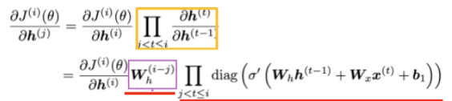
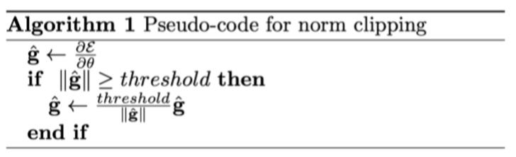
Exploding Gradient Problem

Slide 6
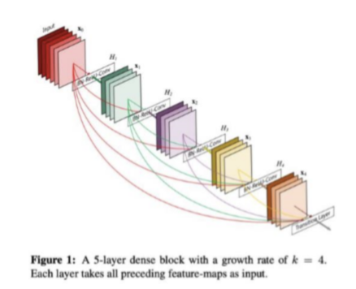
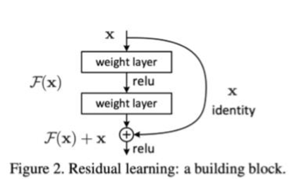
ResNet, DenseNet, HighwayNet

Slide 7
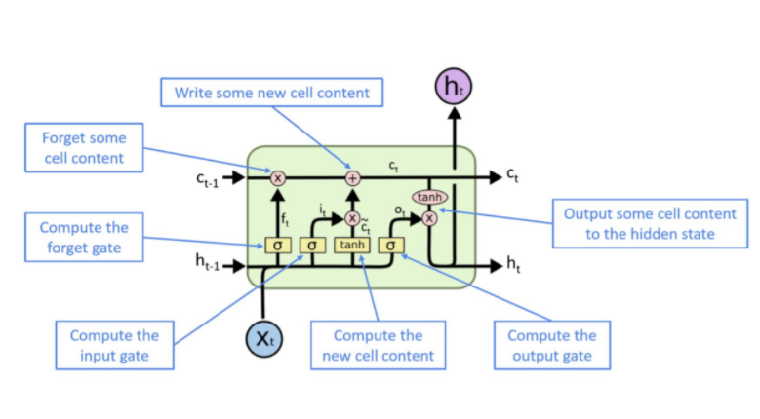
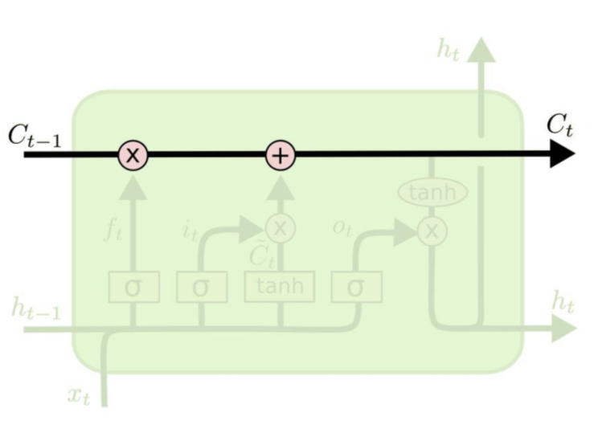
LSTM(Long Short-Term Memory)
Cell State

Slide 8
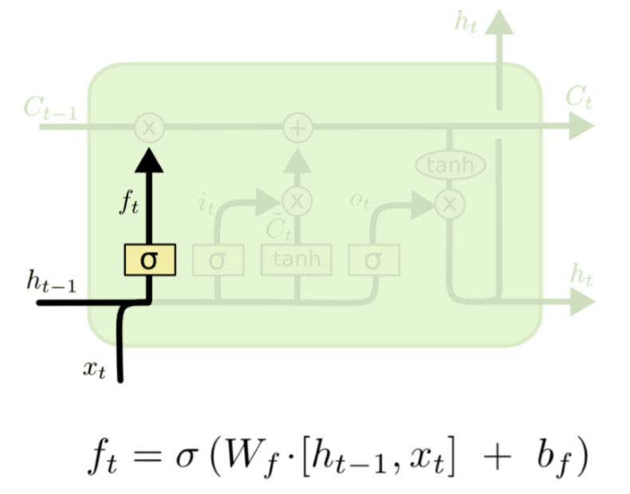
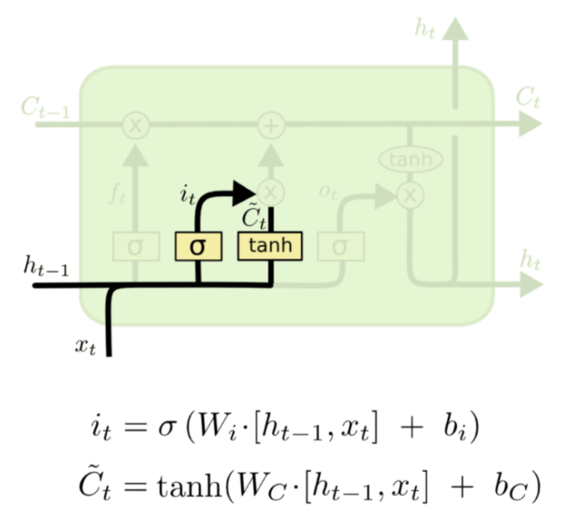
LSTM(Long Short-Term Memory)
1) Forget gate layer
2) Input gate layer

Slide 9
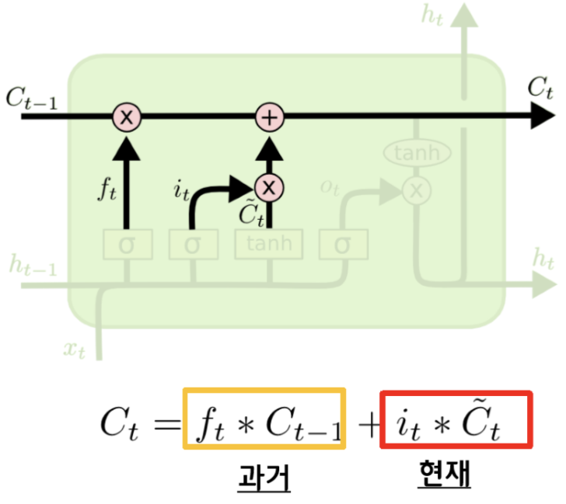
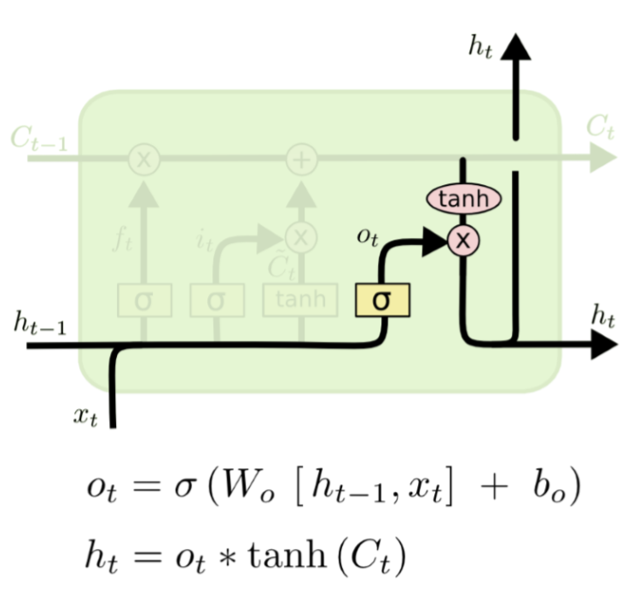
LSTM(Long Short-Term Memory)
3) Update Cell state
4) Output gate layer

Slide 10
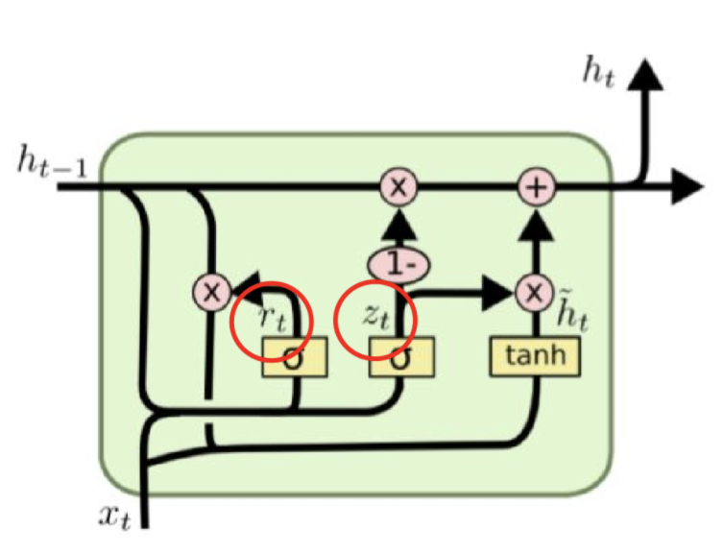
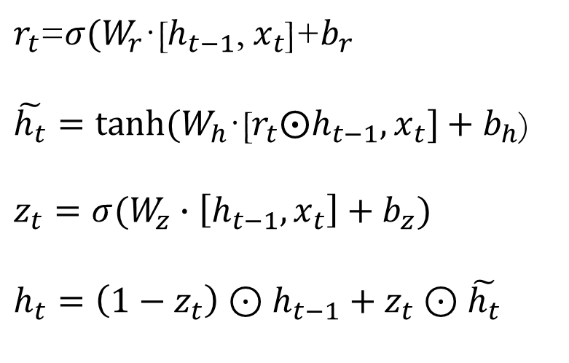
GRU(Gated Recurrent Units)
$r_{t}$=$σ(W_{r}$·[$h_{t−1}$, $x_{t}$]+$b_{r}$
$\tilde{h_{t}}=tanh⁡(W_{h}$·[$r_{t}⨀h_{t−1}, x_{t}]+b_{h}$)
$$z_{t}=σ(W_{z}∙\left[h_{t−1}, x_{t}\right]+b_{z})$$
$$h_{t}=\left(1−z_{t}\right)⊙h_{t−1}+z_{t}⊙\tilde{h_{t}}$$
두 개의 gate : Update gate(z), Reset gate(r)
Reset gate : 과거의 정보를 적당히 리셋
Update gate : Forget gate + Input gate

Slide 11
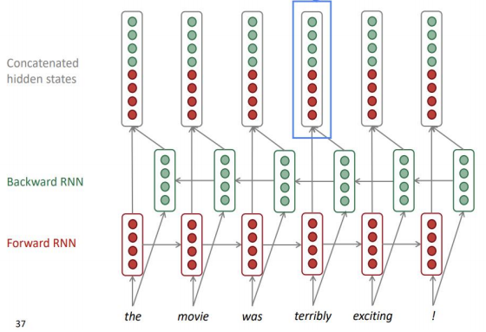
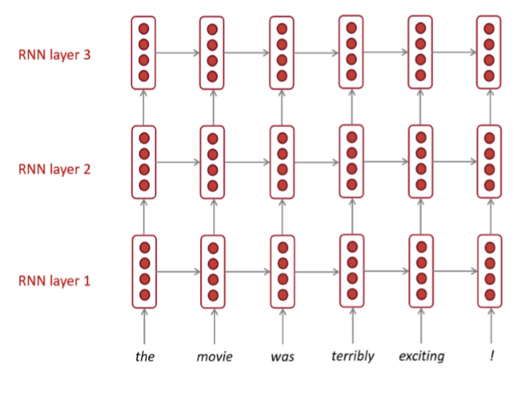
More fancy RNN variants
Bidirectional RNNs
Multi-layer RNNs

Slide 12
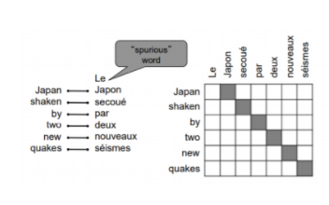
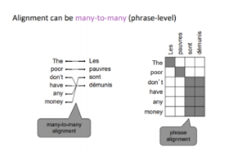
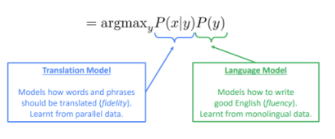
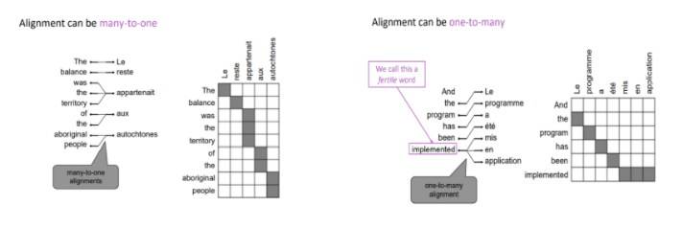
Machine Translation
1950’s : rule-based 방식
1990’s-2010’s : Statistical Machine Translation

Slide 13
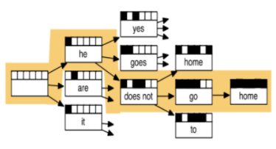
Limitation of Statistical Machine Translation
Heuristic Algorithm
좋은 성능을 내지만 구조가 복잡함
각 system은 부분으로 나누어져서 sub-system들이 모여 있는 형태
많은 feature engineering이 필요
추가적인 많은 자료가 필요
사람의 손을 많이 거쳐야함

Slide 14
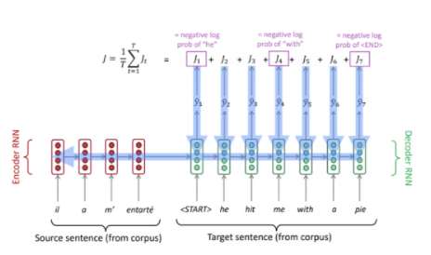
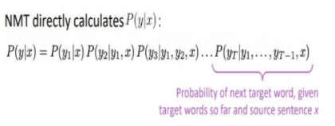
Neural Machine Translation(Seq-to-Seq)
조건부 학습 모델
END-TO-END 방식으로 학습하여 시스템을 전반적으로 최적화

Slide 15
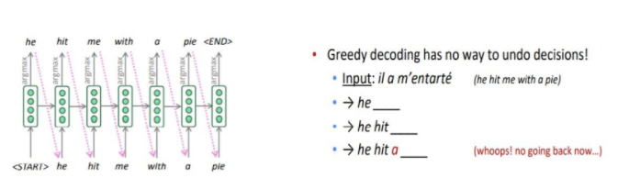
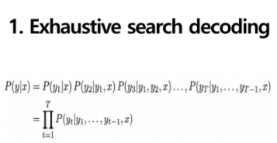
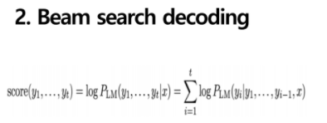
Greedy Decoding

Slide 16
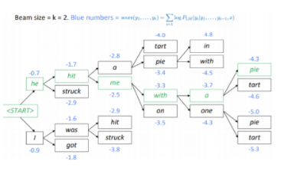
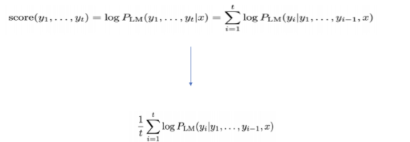
Beam Search Decoding

Slide 17
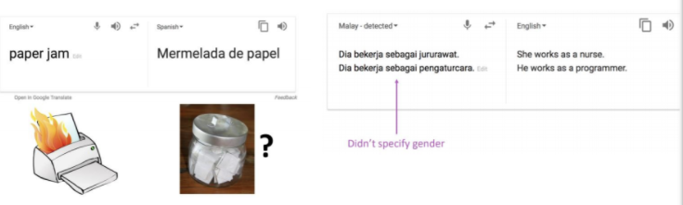

Advantages, Disadvantages of NMT
Advantages
더 나은 성능
single neural network가 처음부터 끝까지 전반적인 시스템을 가지고 최적화된다.
인강 공학적 노력이 덜 필요하다.
Disadvantages
어디서 오류가 발생했는지 표시하기 어렵다.
제어하기 어렵다.

Slide 18
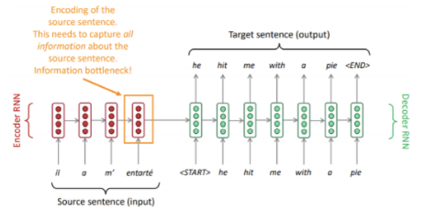
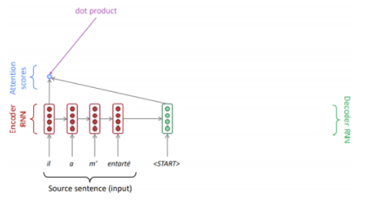
Attention

Slide 19
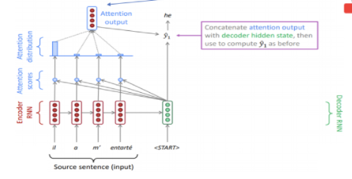
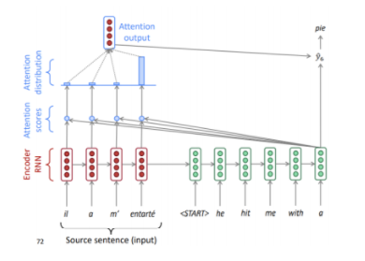
Attention

Slide 20
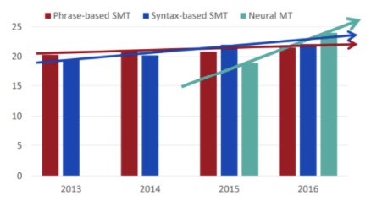

BLUE(Bilingual Evaluation Understudy)
n-gram을 통한 순서쌍들이 얼마나 겹치는지(Precision)
문장 길이에 대한 오버피팅 보정(Brevity Penalty)
같은 단어가 연속적으로 나올 때 오버피팅 되는 것을 보정(Clipping)

Slide 21
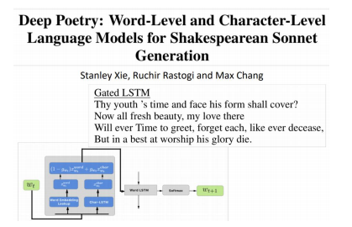
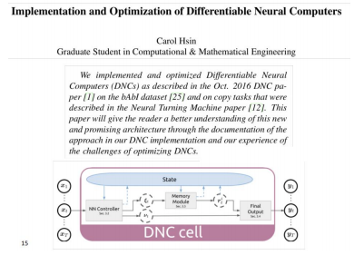
NLP Research
모델의 application을 찾아보고 어떻게 효율적으로 적용할지 찾는 연구
복잡한 neural architecture을 구현해보고 특정 데이터에 대한 성능을 측정하는 연구

Slide 22
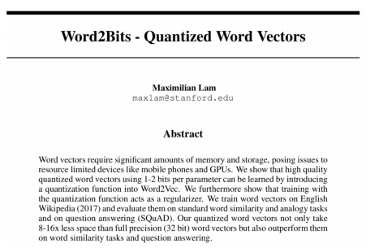
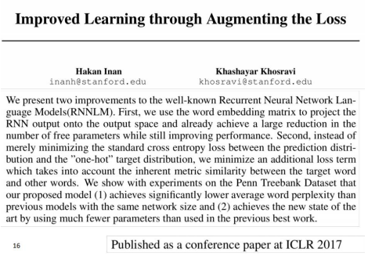
NLP Research
새롭거나 기존의 NN 모델을 구상한 후 구현하여 데이터를 토대로 성능 향상을 보여주는 연구
그냥 새로운 연구

Slide 23
Research Example
Task 정의
Data set 정의
Data set 정제(Preprocessing) : test set 미리 분리
평가 metric을 정한다 ex) Rouge(Recall-Oriented Understudy for Gisting Evaluation)
Baseline을 정한다 : 간단한 모델부터
이미 존재하는 neural net model를 실행
항상 최종 test data를 제외하고 data와 가까이 한다 : data set 시각화, 에러 보기, 하이퍼파라미터들이 어떤 영향을 미치는지 분석
다양한 시도 ex) fixed window neural model, RNN, CNN, attention-based model 등

Slide 24
Research Method
한단계씩 연구 진행. 아주 간단한 모델로 시작해서 잘 작동하면 조금씩 추가.
Data set도 처음에는 아주 적게(8개). 작은 데이터는 100%를 달성하도록
Data set의 크기를 키운다.
오류분석을 한다.
기타(RNN 트레이닝)
-LSTM이나 GRU를 써본다. -orthogonal하게 recurrent matrices를 초기화한다.
-다른 matrices들을 sensible scale로 만든다. -forget gate bias를 1로 둔다.(디폴트로 기억)
-adaptive learning rate를 사용한다.
-clip the norm of the gradient(1~5가 적당한 threshold)
-dropout을 vertically하게 적용시키거나 Bayesian dropout을 사용한다.
-훈련 과정을 침착하게 기다린다.

Slide 25
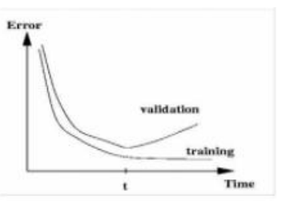
Dataset
Training set에서 훈련 진행
Tuning set에서 하이퍼파리미터 튜닝을 한다.
Development set에서 트레이닝이 잘 되었는지 확인한다. Dev set을 많이 쓰면 오버피팅이 발생할 수 있기 때문에 Dev2 set도 두면 좋다.
마지막에만 Test set을 쓴다. 한두번만 쓰는 것이 좋다.
모든 dataset들은 독립적이어야 한다.
Training을 많이 하면 오버피팅이 일어날 수 있다.
적절한 learning rate를 설정해주어야 한다.

